Slide 1
ספורט ומצב בריאותי
גיל קפלן, יעקב פרידמן והלל טריפ
ת"ז: 337604821, 213203573, 209054212

Slide 2
מבוא
השמנת יתר(Obesity) היא מחלה המוגדרת על ידי הצטברות שומן קיצונית שפוגעת בבריאות (WHO, 2024).
מחקרי עבר בחנו את הקשר בין ספורט למצב הבריאותי, בינן השמנת יתר
(Woll et al, 2020).
זהו נושא מרתק מכיוון שהמצב הבריאותי מאוד קשור לחיי היום יום שלנו

Slide 3
השערות
השערה תיאורטית: יש קשר חיובי בין ספורטיביות לבין הבריאות הגופנית
השערה אופרציונלית: יש קשר שלילי בין כמות הימים בהם מתבצעת פעילות פיזית בשבוע לקטגורית המשקל של אדם

Slide 4
רלוונטיות ההשערות
מכיוון שיש השפעות בריאותיות להשמנת יתר (Kopelman, 2000), יש חשיבות רבה לחפש משתנים הקשורים אליה.
הדבר מאפשר לחפש משתנים שיכול להיות להם קשר סיבתי להשמנת יתר, שאמור להיבדק בניסוי.
לפי מחקרי עבר, אנו משערים שפעילות ספורטיבית אמורה להיות בקשר חיובי עם הבריאות הגופנית, ואנו מעוניינים לבדוק זאת.

Slide 5
שיטה
הנתונים איתם עבדנו מתוך סקר אינטרנטי שנערך בטורקיה (Koklu and Sulak, 2024).
בנתונים יש 1,610 רשומות,ו-14 משתנים.
הנתונים מכילים משתנים על מידע פיזי (גיל, מין וגובה), מידע התנהגותי (לדוגמה עישון) ומידע תזונתי (לדוגמה אכילת מזון מהיר).

Slide 6
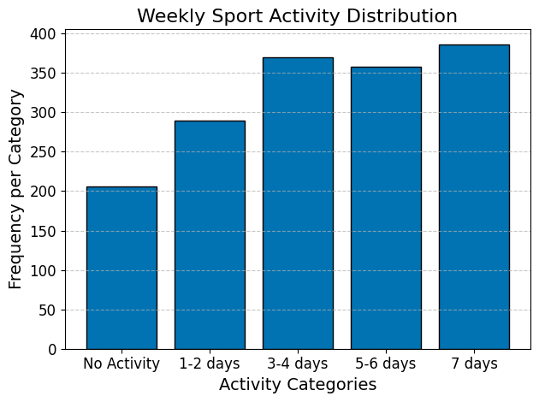
כמות הימים בשבוע בהם מתבצעת פעילות פיזית
מכיוון בסקר האפשריות היו:
אין פעילות גופנית
1-2 ימים
3-4 ימים
5-6 ימים
7 ימים
מדובר במשתנה אורדינלי.
השכיח הוא הקטגוריה 5. החציון הוא קטגוריה 3.

Slide 7
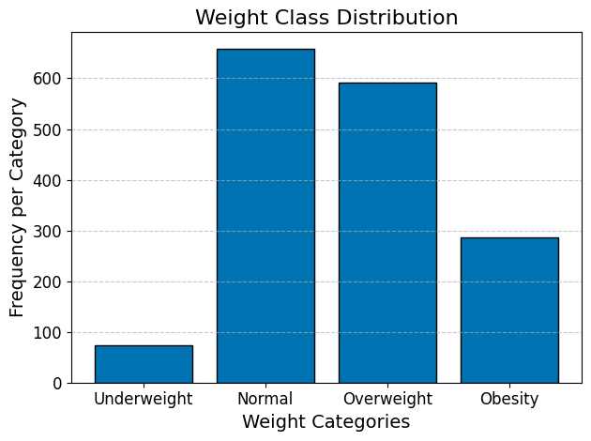
מחלקת המשקל של אדם
הערכים מהסקר:
תת משקל
2. משקל תקין
3. משקל עודף
4. השמנת יתר.
מדובר על משתנה אורדינלי.
השכיח הוא משקל תקין. החציון הוא משקל עודף.

Slide 8
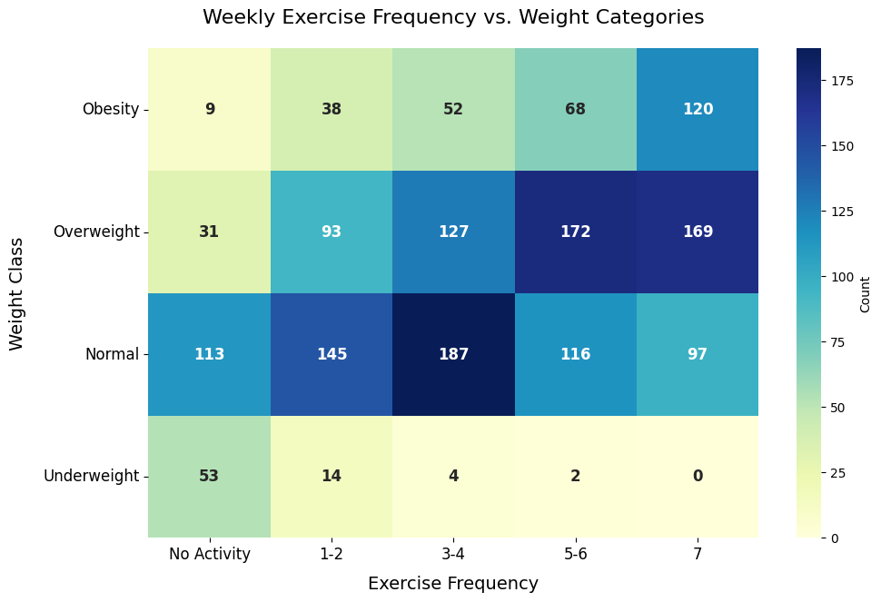
תוצאות
כדי לבדוק את הקשר בין כמות הימים בהם מתבצעת פעילות פיזית בשבוע וקטגורית המשקל של אדם, ביצענו מבחן ספירמן. קיבלנו קשר חיובי מובהק, כך שככל שעושים ספורט יותר ימים בשבוע, קטגוריית המשקל עולה (r(1608) = 0.378, p<0.001).

Slide 9
מסקנות
התוצאות מראות על קשר חיובי בין כמות ימי הפעילות הגופנית בשבוע לבין קטגוריית המשקל.
ייתכן שהדבר נובע מהתוקף הנמוך של המשתנים במחקר, שבוצע באמצעות שאלון אינטרנטי.
לדעתנו תוקף הפנים של המשתנים שהוגשו מהשאלון נמוך.
ייתכנו הסברים חלופיים

Slide 10
ביבליוגרפיה
World Health Organization. (n.d.). Obesity. Retrieved December 22, 2024, from https://www.who.int/health-topics/obesity#tab=tab_1
The association between physical activity with incident obesity, coronary heart disease, diabetes and hypertension in adults: a systematic review of longitudinal studies published after 2012
Kopelman PG. Obesity as a medical problem. Nature. 2000 Apr 6;404(6778):635-43. doi: 10.1038/35007508. PMID: 10766250.
Koklu, N., & Sulak, S.A. (2024). Using artificial intelligence techniques for the analysis of obesity status according to the individuals' social and physical activities. Sinop Üniversitesi Fen Bilimleri Dergisi, 9(1), 217-239. https://doi.org/10.33484/sinopfbd.1445215

